Slide 1

JOURNÉE DE LA MOBILITÉ INTERNATIONALE 2025
Portail économie-gestion & EUR ELMI

Slide 2

Pour aujourd’hui…
Présentation du principe général d’une « mobilité d’études »
Principales étapes de la procédure de candidature
Bourses et aides financières à la mobilité
Pour plus d’informations détaillées, RDV à l’avant-scène !

Slide 3




Deux modalités d’études à l’étranger

Slide 4
Mobilité d’études : de quoi parle-t-on ?
Principe général : vous validez une partie de votre diplôme en suivant des cours dans une université « partenaire », en remplacement des cours dispensés à Université Côte d’Azur
Plusieurs types de mobilité :
  Mobilité « physique » : vous partez 1 semestre ou 1 an (de la L2 au M2)
  Mobilité « virtuelle » : vous suivez une ou plusieurs UE en distanciel
  Mobilité « hybride » : mobilité courte (1 semaine en général) précédée d’activités en distanciel

Slide 5
Mobilité d’études : pourquoi ?
Expérience personnelle unique
  Découverte d'une autre culture, nombreuses rencontres
  Atout pour votre profil académique et CV
  Atout significatif pour votre insertion professionnelle
Soutien financier conséquent pour faciliter votre séjour
  Exonération des frais d'inscription à l'étranger
  Nombreuses bourses de mobilité (possiblement cumulables)
  Quelle que soit votre situation financière actuelle, le financement de votre mobilité ne doit pas être un problème !

Slide 6
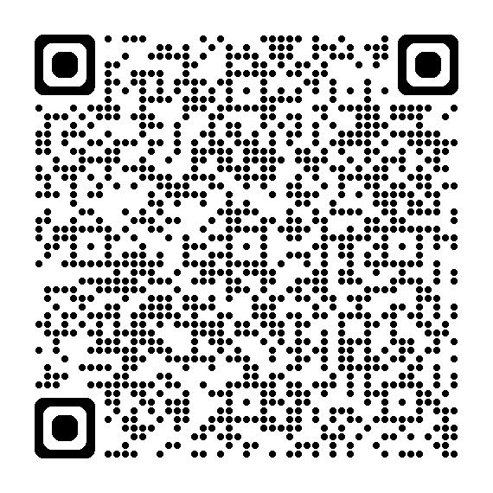
Valoriser vos expériences à l’international
Certificat « Mes expériences internationales »
  Certification universitaire en complément à votre diplôme
  Trois niveaux en fonction des activités réalisées (activités d’internationalisation sur campus ; mobilité virtuelle ; BIP ; mobilité longue ; etc. )
Inscription et détails ici :

Slide 7
Conditions pour partir en mobilité
Être inscrit(e) à l’EUR ELMI / Portail EG / SOE / CPES en 2025-2026
Trouver des cours à l’international similaires aux cours que vous suivriez à Nice en 2026-2027
  Etablissement d’un contrat d’études (Learning agreement) de 30 ECTS pour un semestre, et de 60 ECTS pour une année
  Avoir l’autorisation de votre responsable pédagogique de 2026-2027
Validation du niveau de langue (e.g. test de positionnement SELF du CRL en salle 3B16)
Valider l’année 2025-26 et s’inscrire à Université Côte d’Azur avant le départ en mobilité

Slide 8

Conditions pour partir en mobilité
Page dédiée sur le site de notre EUR : Partir étudier – Elmi
Nos accords : Accords - Elmi
Bourses de mobilité sortante : Bourses - Elmi
Procédure de candidature : Procédure - Elmi

Slide 9
Destinations et programmes de mobilité
Pour plus de détails, passez au stand à l’Avant-scène, consultez la page « International » de l’EUR ELMI, ou contactez-nous à
eur-elmi.international@univ-cotedazur.fr

Slide 10
Programmes d’échange possibles
Accords Portail EG / EUR ELMI
Et /ou
Accords Université Côte d’Azur
Europe
ERASMUS+, Suisse
Hors-Europe
Accords spécifiques
Accords Bilatéraux
Diverses destinations
« MOBILITE INTERNATIONALE ERASMUS + »

Slide 11
Programmes d’échange possibles
Accords Portail EG / EUR ELMI
Et /ou
Accords Université Côte d’Azur
Europe
ERASMUS+, Suisse
Hors-Europe
Accords spécifiques
Accords Bilatéraux
Diverses destinations
« MOBILITE INTERNATIONALE ERASMUS + »

Slide 12
Partenaires Portail EG / EUR ELMI : Europe
Programme Erasmus+ : 70 accords à travers l’Europe, du Portugal à la Norvège, en passant par l’Irlande et la Grèce (entre autres !)
Programme Europe Hors Erasmus+ : Suisse (Fribourg, Genève)
Double diplomation Licence :
  Cuneo-Torino (Italie) : mobilité en L3
  Košice (Slovaquie) : mobilité en L3
  Victoria –Berlin (Allemagne) : mobilité en L2

Slide 13
Partenaires Portail EG / EUR ELMI : Hors-Europe
Campus Raleigh, Caroline du Nord
  En collaboration avec SKEMA : Raleigh campus | SKEMA BUSINESS SCHOOL
  Mobilité au semestre 1 de Licence 2 (de mi-Août à mi-décembre)
  Liste de cours déjà fixée; Score minimum de 750 au TOEIC
  Forfait de 2500 euros
  Université de Laval, Québec
    Mobilité 1 semestre ou 1 an, niveau Licence

Slide 14
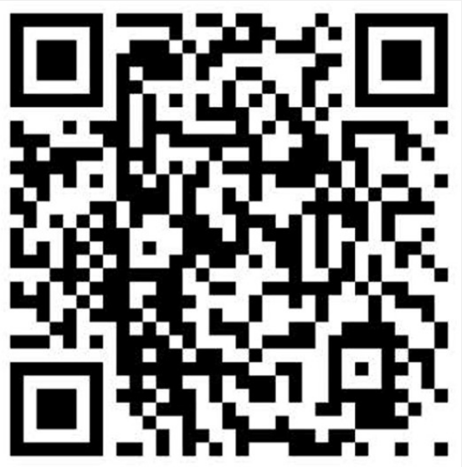
Partenaires Portail EG / EUR ELMI : Hors-Europe
  Université de Laval, Québec
    Programme « Business Entrepreneuriat International »
    Attention : procédure de candidature distincte
    Prochaine édition : 4 Mai – 10 Juillet 2026
    Forfait de 2500 euros
  Programme a priori en complément de votre formation
    Reconnaissance des crédits à discuter au cas par cas (niveau M)

Slide 15
Programmes d’échange possibles
Accords Portail EG / EUR ELMI
Et /ou
Accords Université Côte d’Azur
Europe
ERASMUS+, Suisse
Hors-Europe
Accords spécifiques
Accords Bilatéraux
Diverses destinations
« MOBILITE INTERNATIONALE ERASMUS + »

Slide 16
Accords Université Côte d’Azur
Programme « Mobilité Internationale » Erasmus+
  Date de lancement de la campagne 24/11/2025
  Support financier assez confortable :
    700 euros par mois de bourse de mobilité
    Participation aux frais de voyage A/R (forfait en fonction de la distance)
  Accords bilatéraux
    UdeM (Montréal), Meiji Gakuin University (Tokyo, Japon), National Sun Yat Sen University, National Tsing Hua University (Taïwan)
Critères d’éligibilité :
  Sélection sur l’ensemble de l’université : moyenne cumulative de 12/20 a minima (il faut en général davantage)
  Double sélection : UniCA + Université partenaire

Slide 17
Procédures de candidature
Pour plus de détails, passez au stand à l’Avant-scène, consultez la page « International » de l’EUR ELMI, ou contactez-nous à
eur-elmi.international@univ-cotedazur.fr

Slide 18
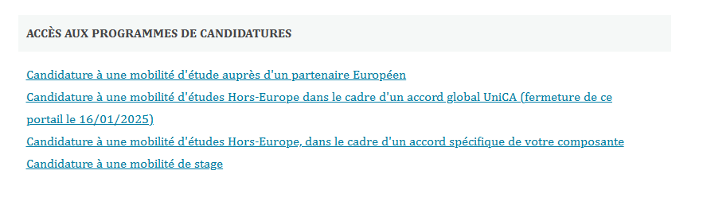
Procédure de candidature
Dates limites de candidature
  Hors – Europe : 16/01/2026, à midi (à confirmer) → 3 vœux maximum
  Europe : 19/02/2026, à midi → 3 vœux maximum

Slide 19
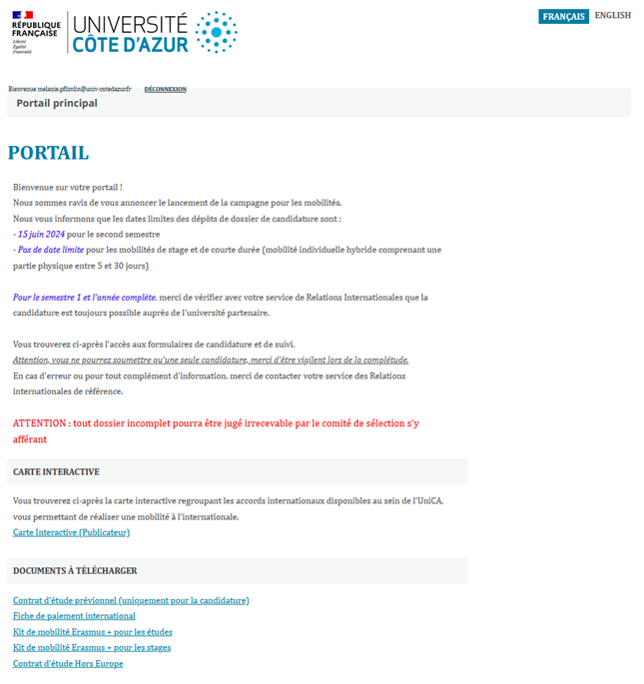
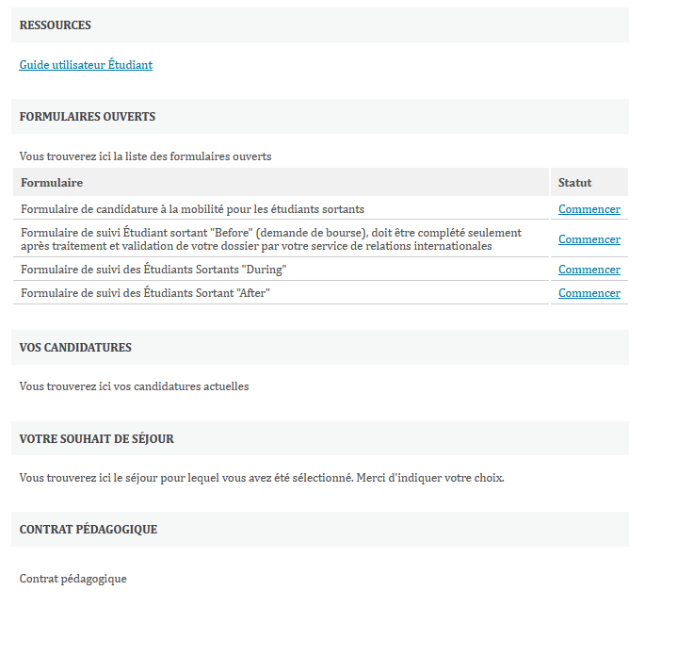
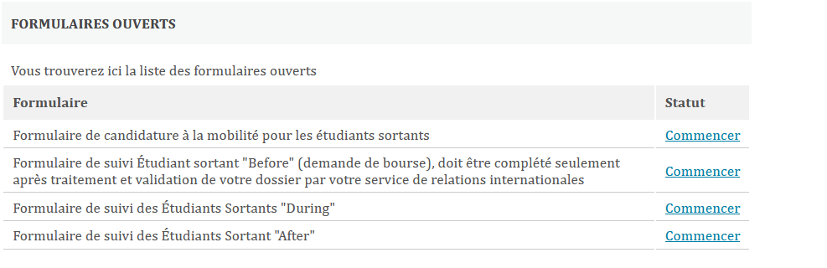
Procédure de candidature
Dates limites de candidature
  Hors-Europe : 16/01/2026, à midi (à confirmer)
  Europe : 19/02/2026, à midi
Candidature à la mobilité sortante
Candidature Europe
Et/Ou
Candidature Hors Europe

Slide 20
Réponses aux candidatures
Pour les partenaires Portail EG / EUR ELMI : mars 2026
Pour les partenaires Université Côte d’Azur :
  Réponse Université Côte d’Azur : mi-février 2026
  Réponse Commission université partenaire : début juin 2026
Toutes les candidatures recevront une réponse par mail

Slide 21
Bourses de mobilité
Pour plus de détails, passez au stand à l’Avant-scène, consultez la page « International » de l’EUR ELMI, ou contactez-nous à
eur-elmi.international@univ-cotedazur.fr

Slide 22
Bourses de mobilité
Idée générale : quelle que soit votre situation financière actuelle, le financement de votre mobilité ne doit pas être un problème !
Vous faites votre demande de bourse et la DDIE vous attribue la ou les bourses les plus avantageuses selon votre situation.
Bourses possibles (possiblement cumulables !)
  ERASMUS+ (Europe et programme « Mobilité internationale »)
  AMI-MESR du Ministère de l’Enseignement Supérieur et de la Recherche
  PRAME Etudes et PRAME Stage de la Région PACA (non cumulable)
  Bourses d’excellence de l’EUR ELMI (a priori 5000 euros pour un an)

Slide 23

Bourses de mobilité

Slide 24
Bourses de mobilité ÉTUDES
EUROPE
HORS-EUROPE
Non-boursier(e) CROUS → ERASMUS+
Boursier(e) du CROUS → ERASMUS+ et AMI-MESR
Bourse ERASMUS+
  Entre 350 et 450€ par mois, en fonction des pays, et forfait voyage
Bourse AMI-MESR
  400€ par mois
Non-boursier(e) CROUS → PRAME Etudes
Boursier(e) du CROUS → PRAME Etudes ou AMI-MESR
Bourse PRAME Etudes
  125€ / semaine pour résidents PACA (max 2500€)
Bourse AMI-MESR
  400€ par mois

Slide 25
Bourses de mobilité STAGE
EUROPE
HORS-EUROPE
Non-boursier(e) CROUS → ERASMUS+
Boursier(e) du CROUS → ERASMUS+ et AMI-MESR ou PRAME
Bourse ERASMUS+
  Entre 500 et 600€ par mois, en fonction des pays, et forfait voyage
Bourse AMI-MESR
  400€ par mois
Bourse PRAME Stage
  125€ / semaine pour résidents PACA (max 2500€)
Non-boursier(e) CROUS → PRAME Stage
Boursier(e) du CROUS → PRAME Stage ou AMI-MESR
Bourse AMI-MESR
  400€ par mois
Bourse PRAME
  125€ / semaine pour résidents PACA (max 2500€)

Slide 26
Mobilités virtuelles et hybrides
Pour plus de détails, passez au stand à l’Avant-scène, consultez la page « International » de l’EUR ELMI, ou contactez-nous à
eur-elmi.international@univ-cotedazur.fr

Slide 27
Mobilités virtuelles
Même si tout est fait pour favoriser les mobilités d’études (accompagnement individualisé, soutien financier notamment), nous sommes conscients que cela ne va pas forcément de soi
  Soit du fait d’une crainte de partir seul(e), en raison d’un handicap, de contraintes personnelles, etc.
Une mobilité virtuelle consiste à avoir une première expérience de mobilité, en suivant un cours au sein d’une université partenaire en remplacement d’une UE à Nice

Slide 28
Mobilités hybrides
Blended Intensive Programmes (BIP) : programmes d'études intensifs qui combinent des séjours à l'étranger avec un composant virtuel obligatoire
  Dans le cadre de l'Alliance Européenne Ulysseus, de nombreux BIP sont proposés sur des thèmes variés
Ces formations (3-5 ECTS en général) sont en plus de votre cursus, sur accord de vos responsables d’année
  Soutien financier : montant forfaitaire pour le voyage et le séjour (par exemple, environ 800 euros pour 5 jours à Séville pour une offre récente)

Slide 29
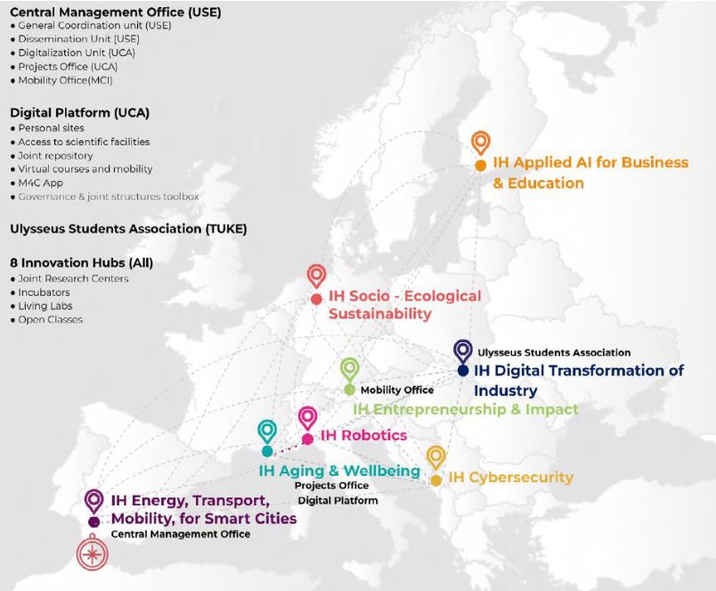
https://ulysseus.eu
  En plus de mobilités traditionnelles, nous offrons des cours en mobilité virtuelle au sein de l’Université Européenne Ulysseus
  Annonces régulières par email sur les cours possibles (avec détails sur la procédure de candidature)
  Mobility-ulysseus@univ-cotedazur.fr

Slide 30
FAQ
Pour plus de détails, passez au stand à l’Avant-scène, consultez la page « International » de l’EUR ELMI, ou contactez-nous à
eur-elmi.international@univ-cotedazur.fr

Slide 31
FOIRE AUX QUESTIONS (FAQ)
Puis-je partir en mobilité si j’ai la nationalité HORS UE? → Oui, c’est possible.
Est-ce que j’aurai un relevé de notes de Université Côte d’Azur? → Oui et Non. Vous obtiendrez un document officiel de fin de mobilité indiquant la moyenne générale et les ECTS obtenus.
Est-ce que je serai diplômé (e) de l’Université d’accueil? →Non, sauf si vous participez au programme Erasmus + Double Diplomation
Est-ce que je suis obligé(e) de partir toute l’année? →Non. Vous pouvez 1 semestre ou l’année.
Est-ce que je peux partir avec un (e) autre étudiant (e) ? → Oui. Vous devez demander les mêmes destinations et indiquer le nom et prénom de la personne à votre SRI. Fortement déconseillé pour le programme Accords Bilatéraux Université Côte d'Azur.

Slide 32
FOIRE AUX QUESTIONS (FAQ)
Dois-je payer les frais d’inscription de l’Université d’accueil? → Non.
Je suis sélectionné(e) pour partir au Semestre 1, une fois sur place, puis-je prolonger ma mobilité pour le Semestre 2? → Oui, s’il reste des places disponibles pour le semestre demandé.
Si je ne me sens pas bien dans le pays d’accueil, puis-je rentrer? → Oui.
Si je ne valide pas mon année et doit redoubler, puis-je partir quand même? → Non
Est-ce qu’il est possible de faire un échange dans une université étrangère avec laquelle l’EUR ELMI / Portail EG ou Université Côte d'Azur n’a pas d’accord? →Non.
Est-ce que j’aurai la bourse AVANT de partir en mobilité? → Non. Il faut assurer financièrement les 2 premiers mois.

Slide 33
Témoignage
Idriss, ancien étudiant Double Licence Sociologie et Économie-Gestion
Mobilité effectuée en 2023/2024 lors de sa 3ᵉ année de Licence

